Slide 1
Внутренние воды России
Реки

Slide 2
Японская пословица гласит: Расскажи – и я забуду, Покажи – и я запомню, Дай попробовать – и я пойму. Как никто говорит о творческом подходе обучения

Slide 3
Есть в мире много всяких рек,
Великих, сильных, полноводных,
Коварных, тихих, благородных,
Воспел их в песнях человек.
Есть Дон, Кубань, Урал, Ока,
Есть Волга матушка-река.

Slide 4
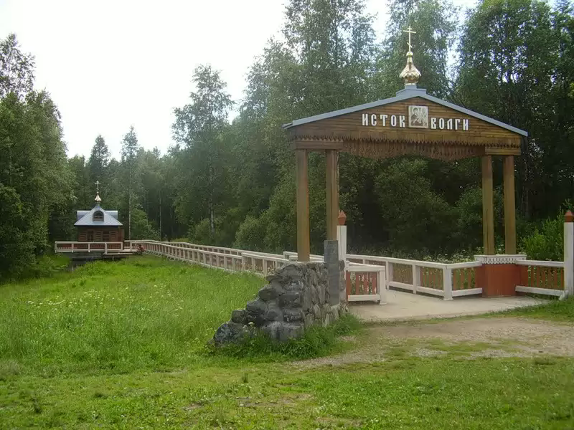
Вот отсюда, именно отсюда,
Из глубин лесного родника
Выбегает голубое чудо –
Русская великая река. Н. Палькин

Slide 6
Не приметен ничем, не широк, По просторам Валдайского края Еле слышно журчит ручеек, Меж каменьями путь выбирая. То он моет прибрежный песок, То внезапно в кустах пропадает, И не знает еще ручеек, Что его впереди ожидает. Сколько верст ему надо пройти, Сквозь какие преграды пробиться, Сколько рек с ним сольется в пути, Сколько чаек над ним закружится. Николай Якушев Вопрос : 1. Где начинается река, что является ее истоком?

Slide 7
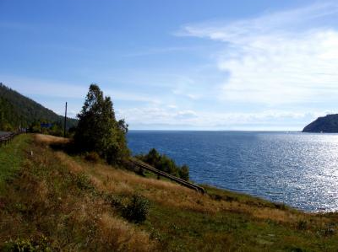
Исток Ангары

Slide 8
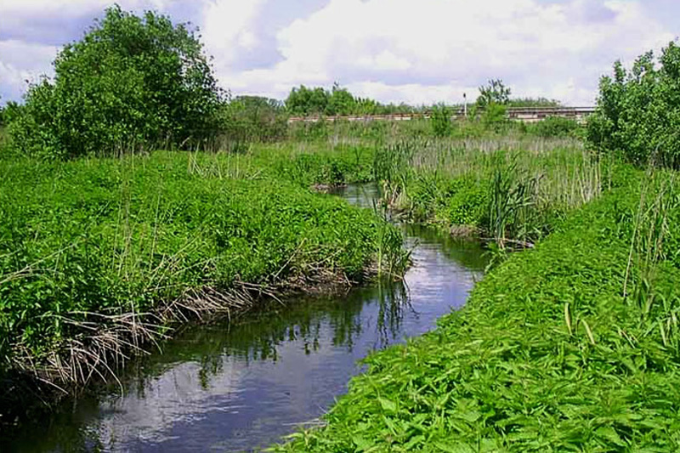

Slide 9
Откуда Дон берет начало, Где скрыта вечная струя, Что вниз по руслу величаво Уходит в дальние края? Под невысокою березкой начало Дон свое берет; Из-под травы земли Московской, Ивана-озера берет. (А. Софронов)

Slide 10
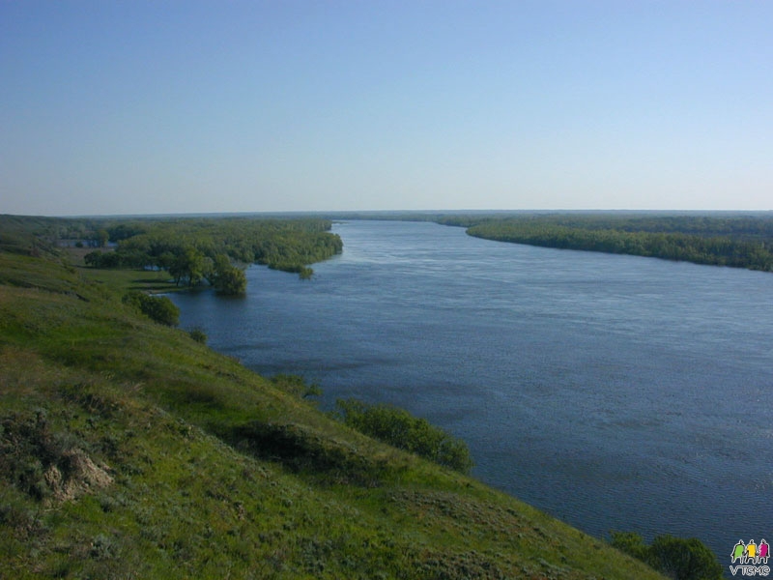
Дон

Slide 11
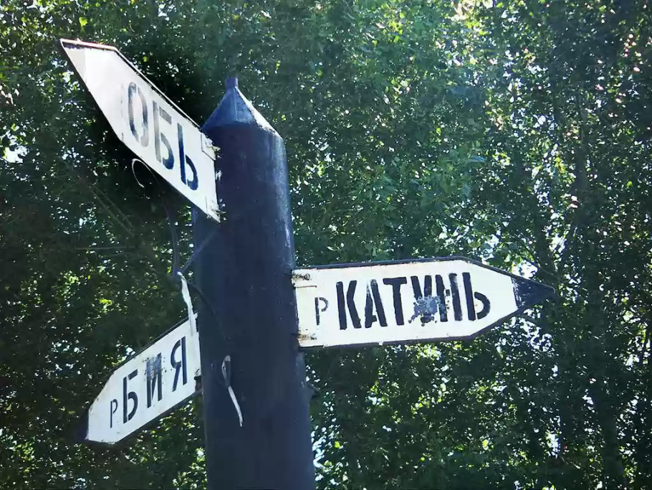

Slide 12
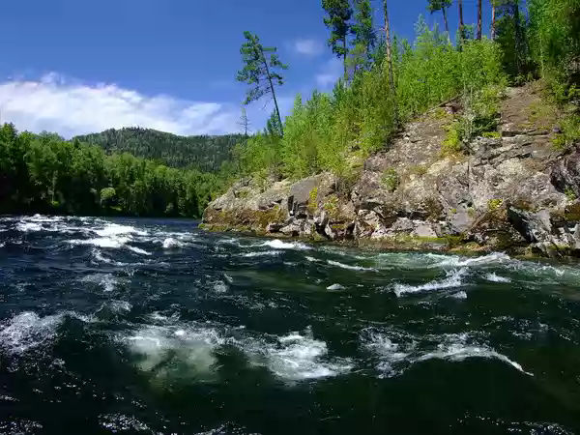
У истоков Оби
С горных круч и ущелий Алтая,
Пробиваясь издалека,
Катит волны Катунь голубая
И зеленая Бия-река.
Две сестры, говорливые обе,
Берега раздвигая вдвоем,
Разливаются матушкой Обью
В многоводном объятье своем.
И единым могучим потоком
Неразлучных сестер
Обь-река,
Взяв разгон у истоков,
Рассекает сибирский простор,
Дарит воду полям и покосам,
Дышит дымом рыбацких костров
И качает волною на плесах
Караваны тяжелых судов.
Вопрос: 1.Где находится исток реки Обь? 2.Какие реки дают начало Оби?
3.Как человек использует реку?

Slide 13
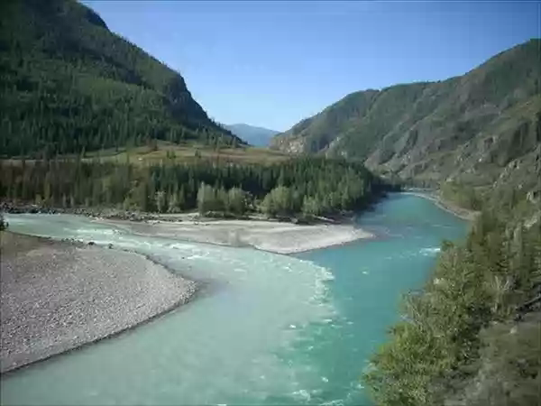
Слияние Бии и Катуни

Slide 14
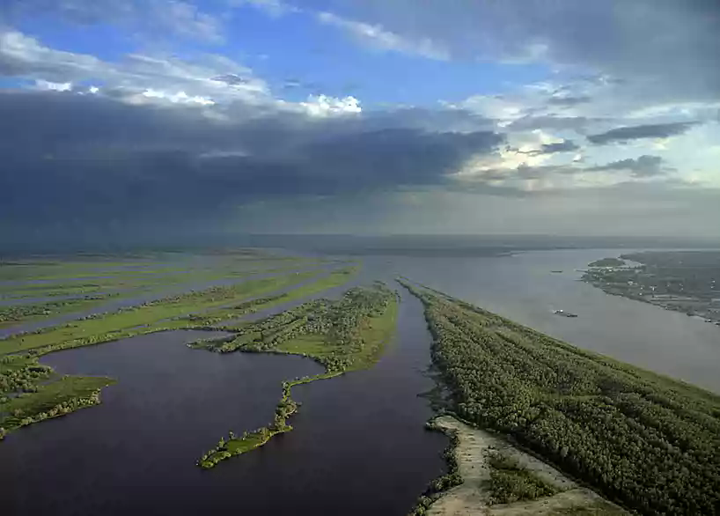
ОБЬ (район Нижневартовска)

Slide 15
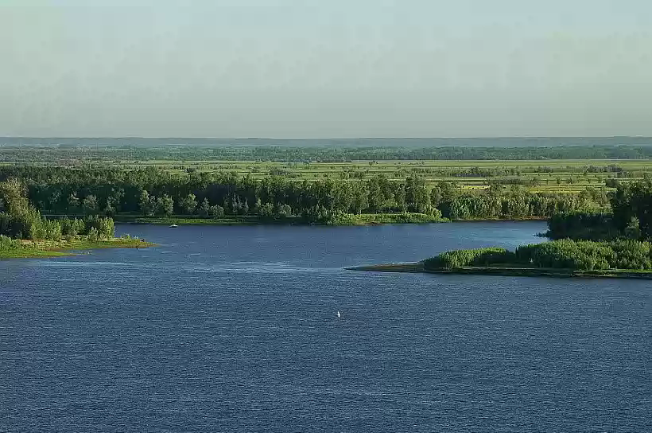
РЕКА ОБЬ
Великая жемчужина России, Янтарных переливов звездный свет.
Ты родилась в слиянии Алтайских рек. Из Песни Мироздания звучат в тебе
В тебе Катуни бирюзовой сила, мотивы,
В тебе миров далеких негасимый свет. Вселенской мудрости живет в тебе
В тебе покой и благородство Бии, рассвет…

Slide 16
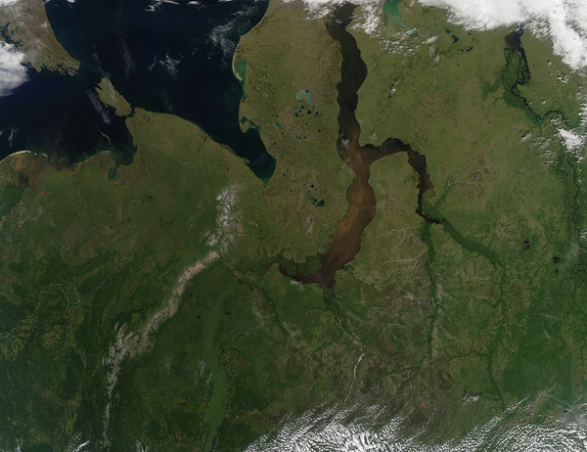

Slide 17
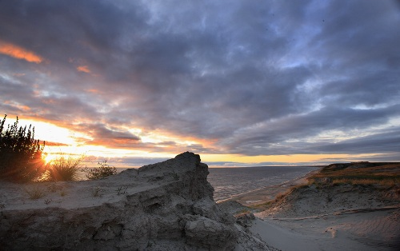
Обская губа

Slide 18
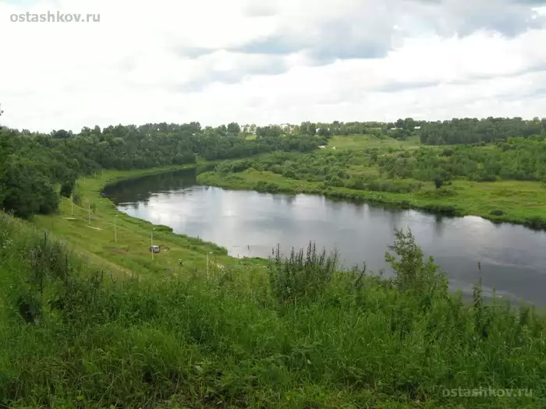
Волга в районе Ржева

Slide 19
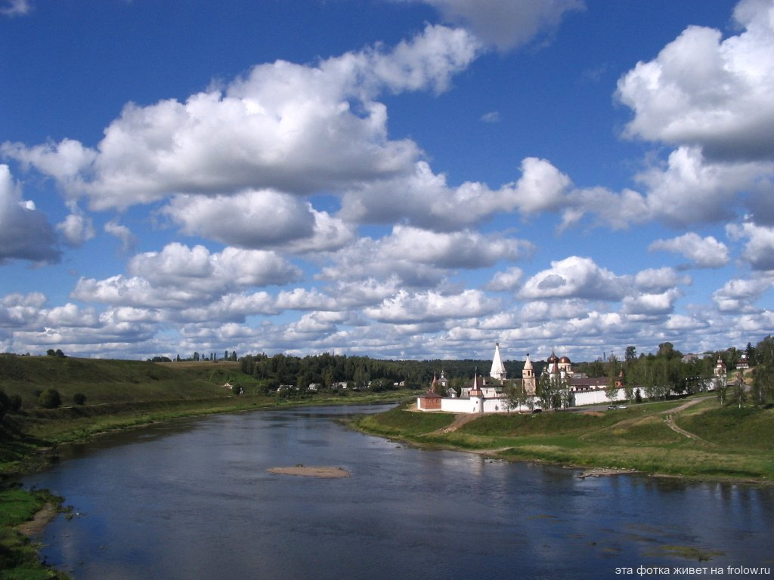
ВОЛГА В ВЕРХОВЬЕ

Slide 20
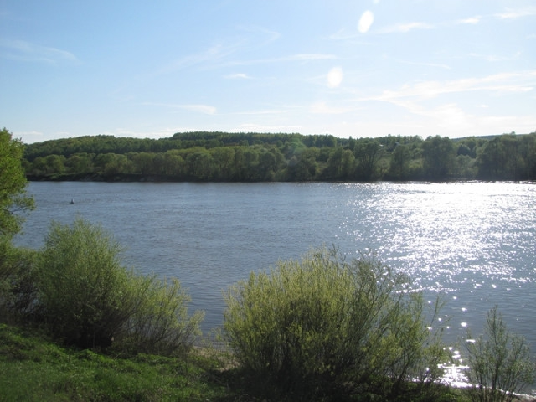
Ока –правый приток Волги

Slide 21
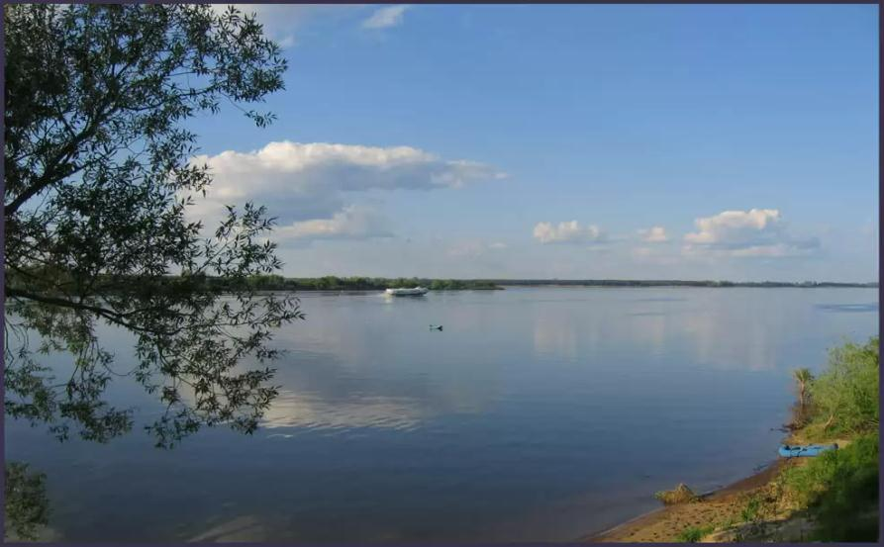
…Где леском зеленым, где по полю, Скатываясь с древнего Валдая,
Где, как в песне старой, вдоль села Через Нижний прямо на Увек,
Пробежала, вырвалась на волю Все спешит, спешит в себя вбирая
И по вольной воле потекла. По пути семь тысяч разных рек.

Slide 22
… Семь тысяч рек, Ни в чем не равных: И с гор стремящих бурный бег, И меж полей в изгибах плавных Текущих в даль – семь тысяч рек. Она со всех концов собрала – Больших и малых – до одной, Что от Валдая до Урала Избороздили шар земной. …Вот почему нельзя не верить, Любуясь этою волной, Что сводит Волга – берег в берег – Восток и Запад за собой; Что оба края во едино Над нею сблизились навек; Что Волга – это середина Земли родной. Семь тысяч рек!...

Slide 23
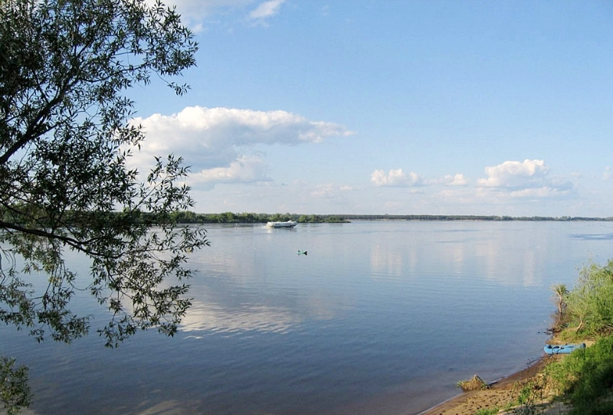
ВОЛГА. СРЕДНЕЕ ТЕЧЕНИЕ

Slide 24
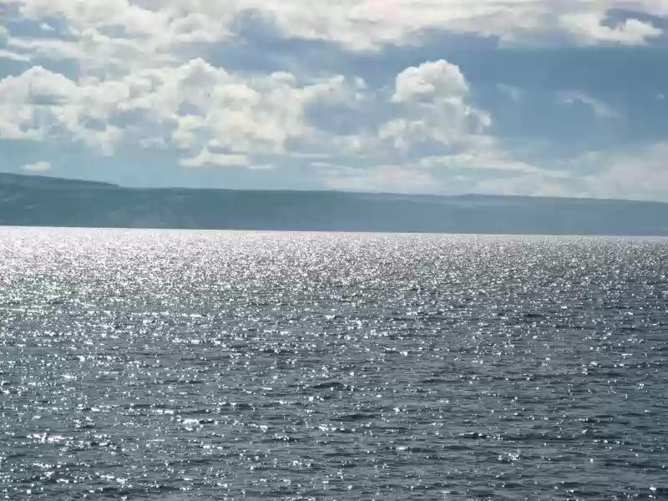
ВОЛГ А В НИЖНЕМ ТЕЧЕНИИ

Slide 25
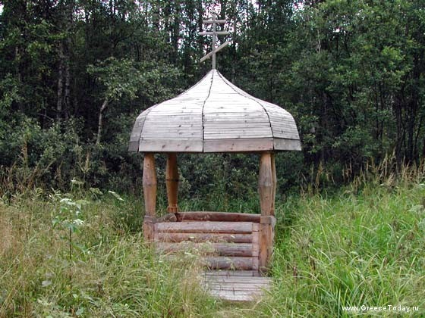
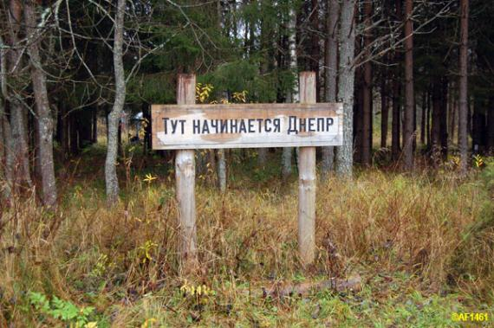

Slide 26
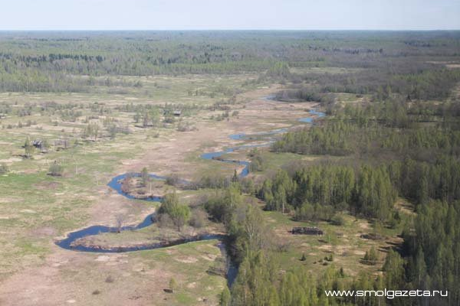
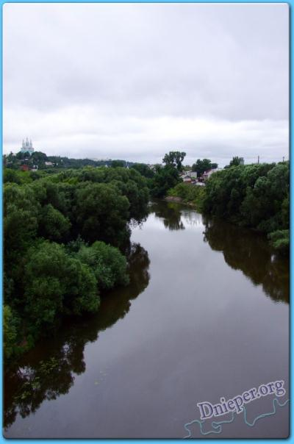

Slide 27
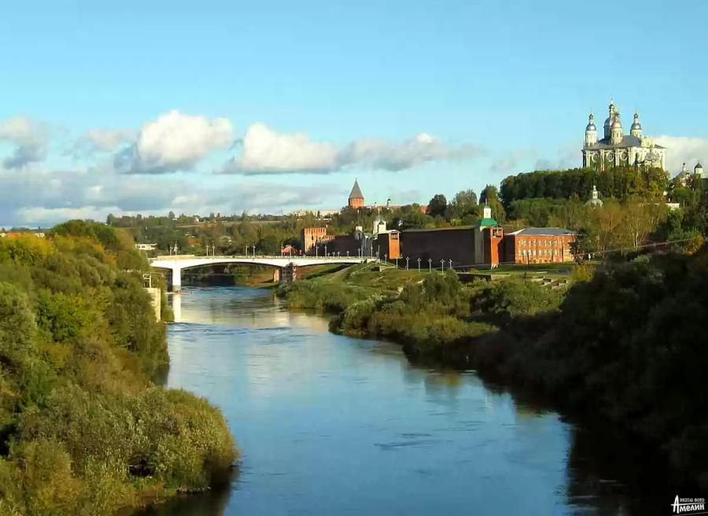
Днепр в Смоленске

Slide 28
Днепр Могучий Днепр, ты для созиданья, Объединяешь сразу три страны, И к каждой ты приходишь на свиданье, С обилием любви и красоты. Исток Смоленщина с душой встречает, По ней ты плавно, медленно течешь, Любовью всех и негой наполняешь Лугам, лесам поклон земной несешь. Вокруг тебя красавица-природа, Деревни, села, пашни и поля, Вокруг тебя вся доброта народа, Вокруг – Россия милая моя!
Вопрос : 1. По территории каких трех стран протекает Днепр?
2.Где начинается Днепр? 3.Объясните, почему у Днепра течение плавное, медленное?

Slide 29
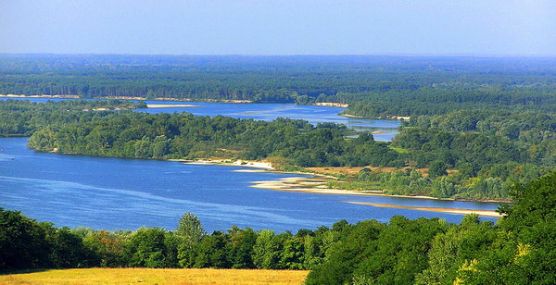
Днепр на Украине

Slide 30
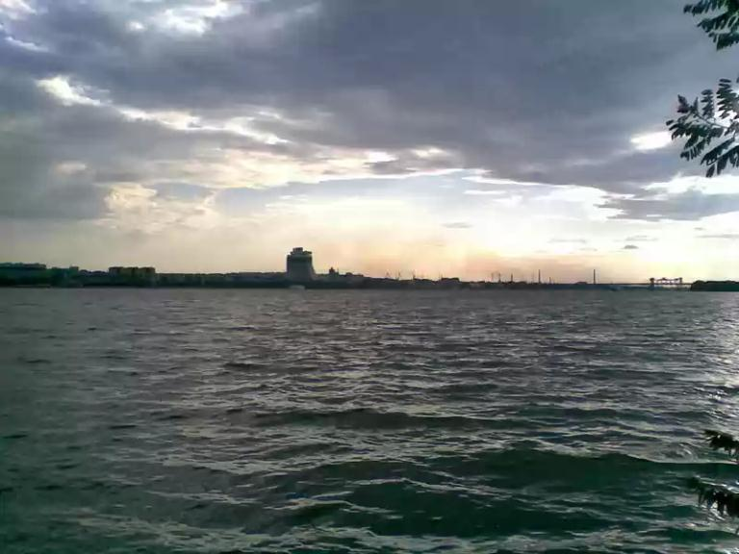
Редкая птица долетит до середины ДНЕПРА… Н.В.Гоголь

Slide 31
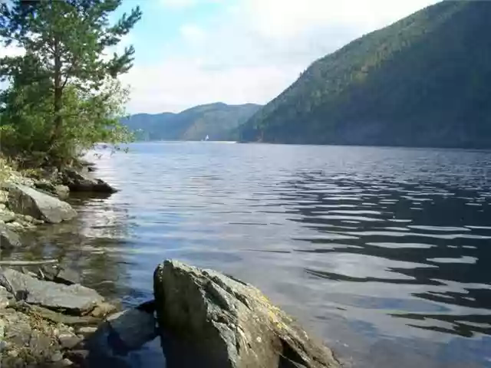
А.П.Чехов так сказал об этой реке: «Я не видел реки великолепнее…
Могучий, неистовый богатырь, который не знает куда девать свои силы и
молодость.» Поэт Кокарев посвятил ей стихи.
Тебе кипучее начало Недаром гордо, величаво
Дано вершинами Саян Ты мчишься в гордый океан.
Вопрос: 1.Какая это река? 2. В какой океан она мчит свои воды?

Slide 32
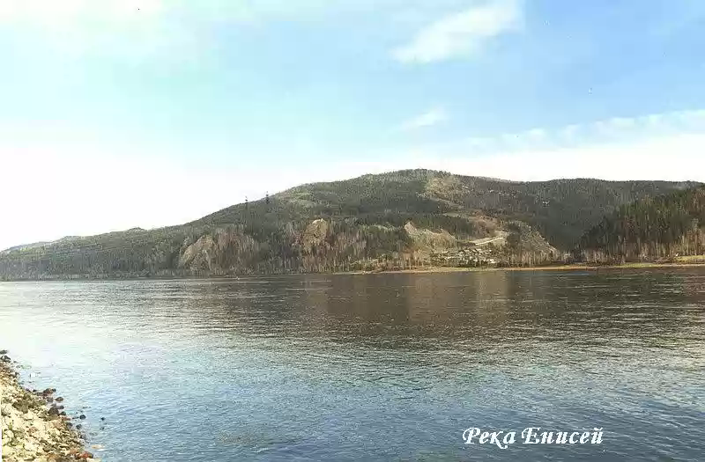
От Тувы до океана
В клочьях серого тумана
Поперек Сибири всей
Катит воды Енисей.

Slide 33
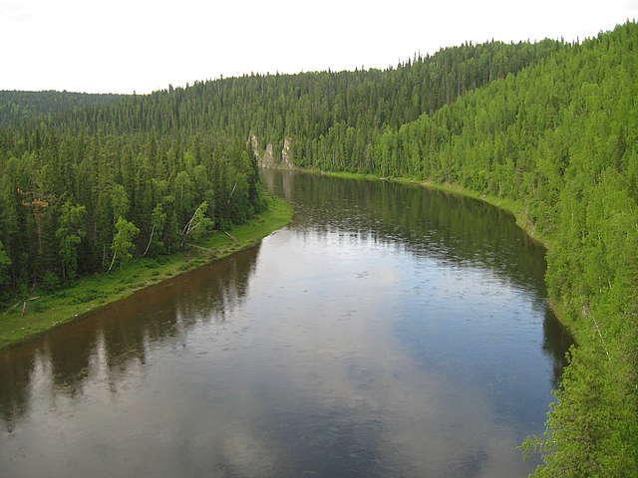
Широкою лентой темнея О, сколько красот и простора
Меж хмурых утесов и гор, Собой охватил Енисей…
Зеркальная зыбь Енисея В.Калашников
Ушла в бесконечный простор

Slide 34
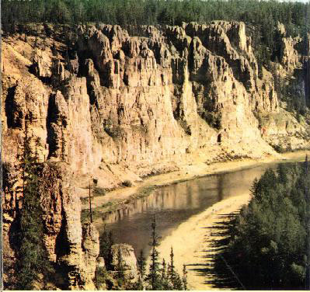
У тебя, краса-река,
Женское обличье,
Даже имя у тебя
Нежное, девичье.
Ласковым тебя не зря
Окрестили словом,
Несмотря, что родилась
Ты в краю суровом.
Л.Попов
ИСТОК ЛЕНЫ

Slide 35
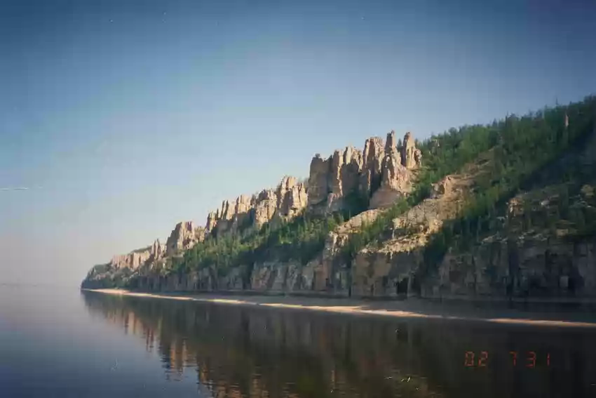
ЛЕНСКИЕ СТОЛБЫ

Slide 36
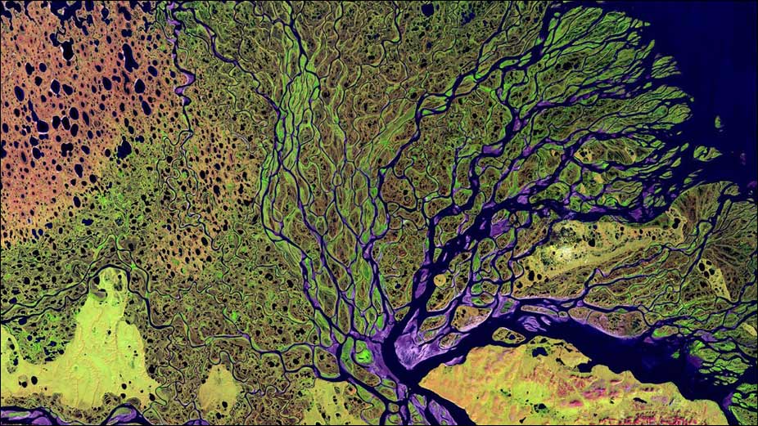

Slide 37
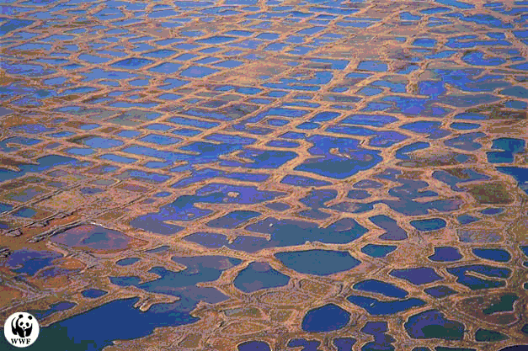

Slide 38
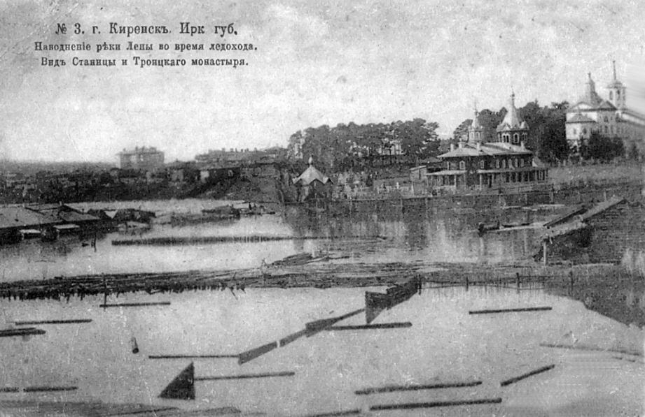

Slide 39
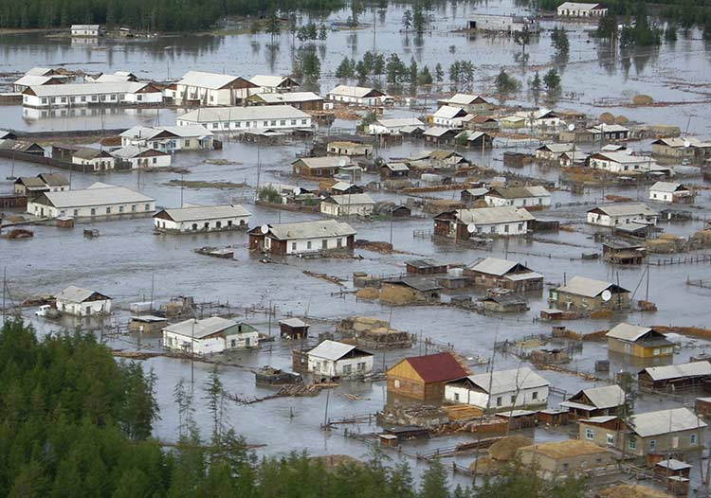

Slide 40
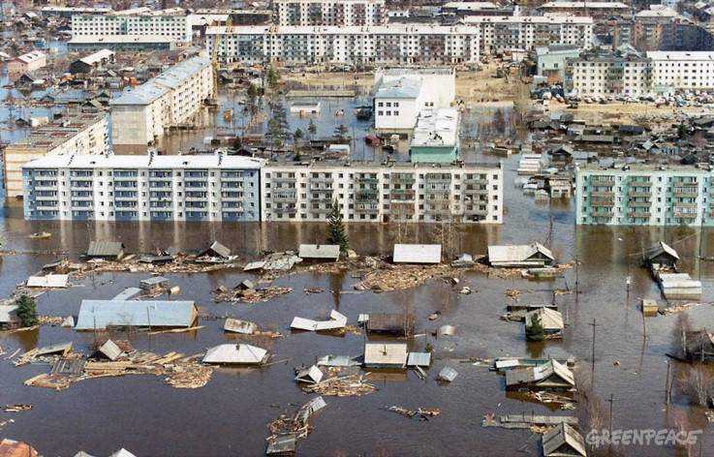

Slide 42
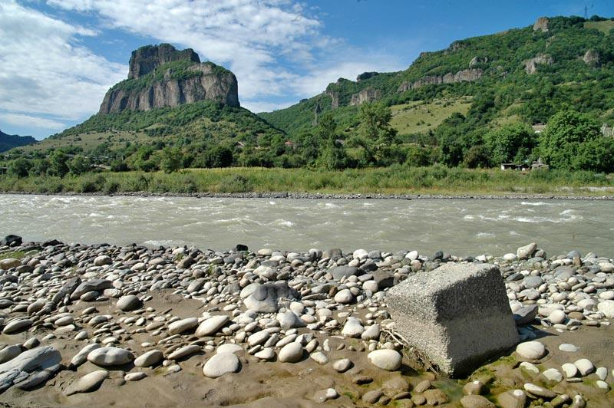
Долина реки Кубань

Slide 43
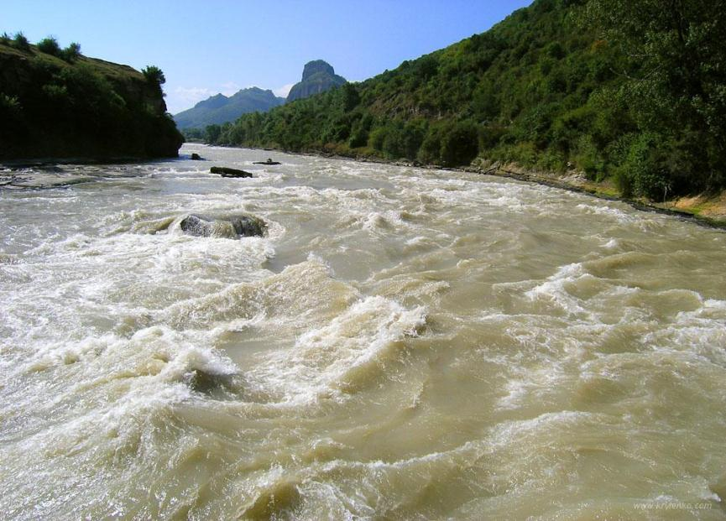

Slide 44
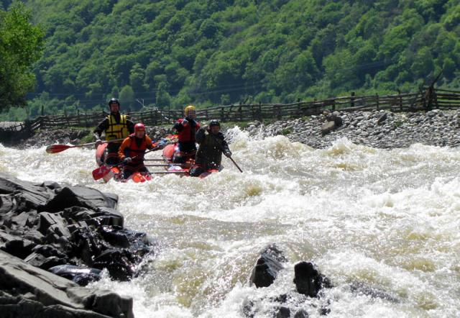
Сплав по реке Кубань

Slide 45
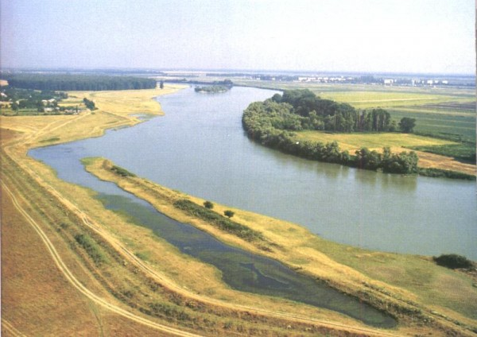
Кубань

Slide 46
Кубань река… Кубань река! Ты, величава и красива, Раскидиста, глубока, широка В своем начале, будто бы игриво Растапливаешь, вешние снега. Под стать природе, изменяешься с годами Меняешь русло, пробивая вновь и вновь Себе дорогу, в глубине дубравы, Преображая облик Свой… Сверкая и переливаясь, В закате солнечного дня Прохладою тебя накрыли! Будто сохраняя, Кавказские крутые берега…

Slide 47
Терек в верхнем течении

Slide 48
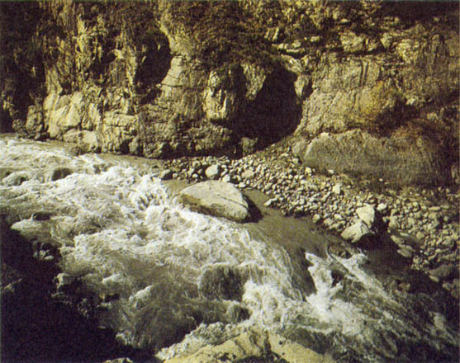
Терек воет, дик и злобен,
Меж утесистых громад,
Буре плач его подобен,
Слезы брызгами летят.
Терек в Дарьяльском ущелье

Slide 49
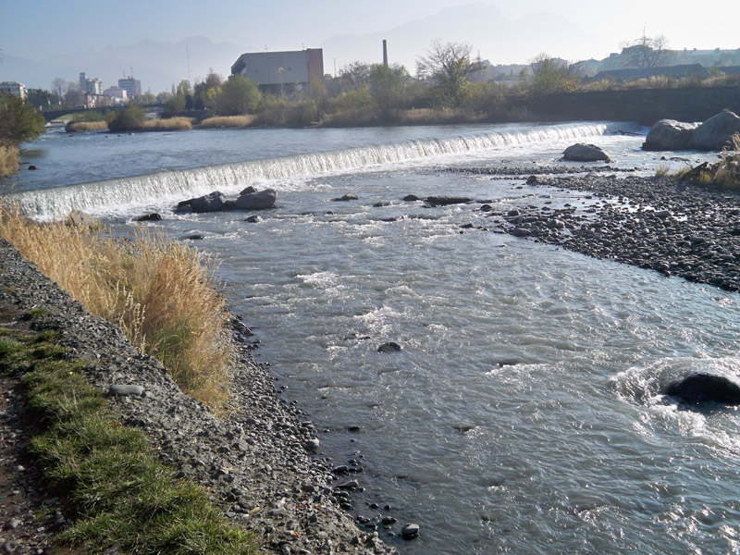
Терек

Slide 50
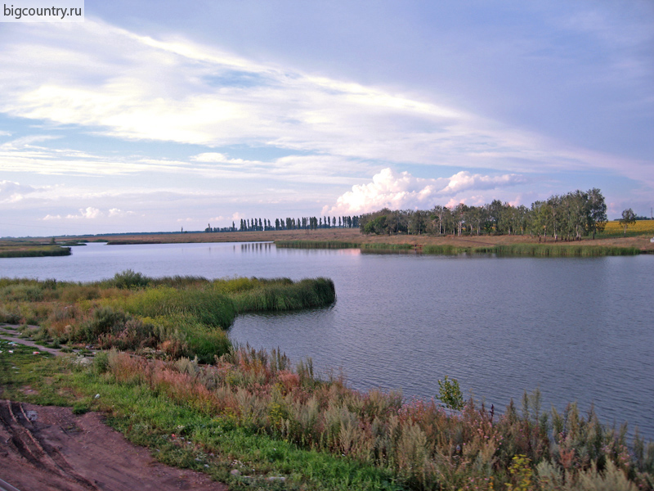
Но, по степи разбегаясь,
Он лукавый принял вид
И, приветливо ласкаясь,
К морю Каспию бежит…
В долине реки Терек

Slide 51
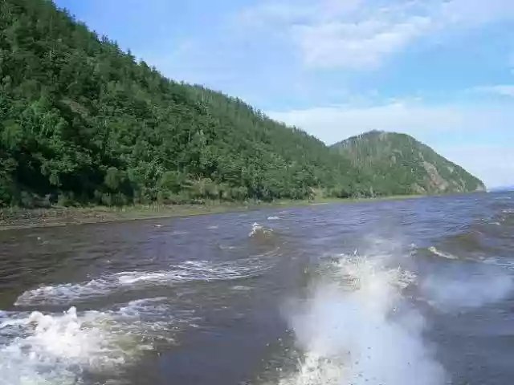
Дорог немало пройдено Словно касаясь облака
Моей огромной Родины, Амур течет издалека,
Но вот нигде таких красот Гуляй, Амур, шуми Амур,
Я не встречал пока. Таежная река. А.Дроздов

Slide 52
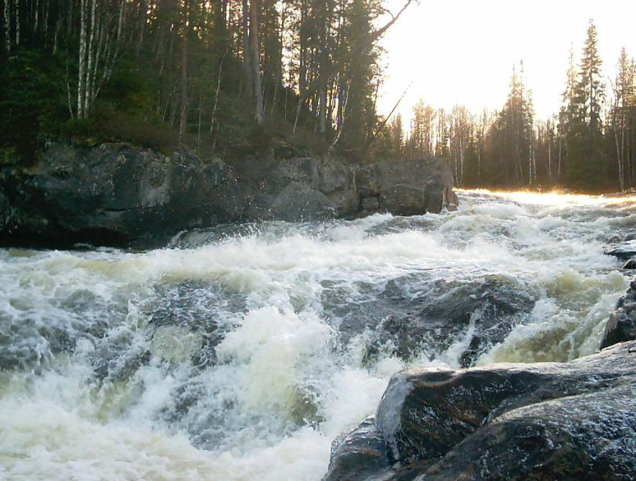

Slide 53
